Slide 1
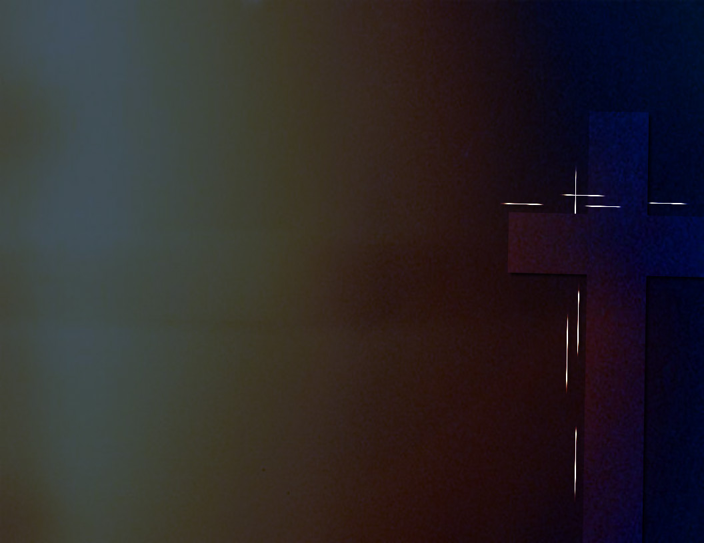
Ti sydd wedi gwneud y cyfan -
Moliant, Iôr i Ti.
Does dim byd i’w ychwanegu –
Moliant, Iôr i Ti.
Wnest Ti ddim aros nes ein bod ni’n berffaith
Nac hyd yn oed yn eitha’ da;
Rhoddaist Ti dy hun dros bechaduriaid –
Moliant, Iôr i Ti.

Slide 2
Ni fydd nerth dy groes yn pallu;
Nid aiff ei effaith fyth yn hen;
Cymraist Ti fy mai, cymraist Ti fy nghosb;
Fydd dy ras fyth yn dod i ben.

Slide 3
Sanctaidd, sanctaidd, Gwaredwr oesol
Daw popeth sydd ei angen arnaf oddi wrthyt Ti.
Ni fydd nerth dy groes yn pallu;
Nid aiff ei effaith fyth yn hen;
Cymraist Ti fy mai, cymraist Ti fy nghosb;
Fydd dy ras fyth yn dod i ben.
Hawlfraint 2021 Andy Hughes

